Slide 1
TRABAJO EN PROCESO DE:
NOMBRE
FUNCIÓN
GRUPO
1.
2.
OBJETIVOS COMUNES
3.
4.
5.
COMPROMISOS PERSONALES
1.
2.
3.
4.
5.

Slide 2
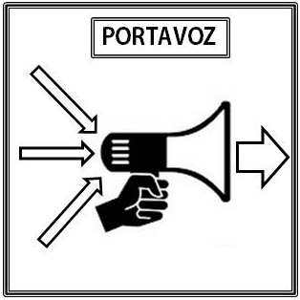
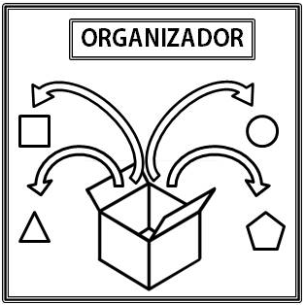
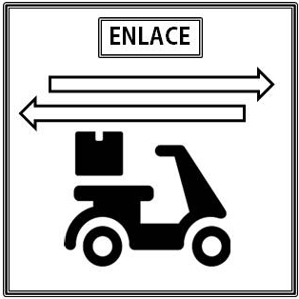
TRABAJO :
GRUPO:
QUÉ VAMOS A HACER
NOMBRES
FUNCIÓN
1.
2.
3.
4.
5.
¿OS HABÉIS DIVERTIDO?
EL RESULTADO DEL TRABAJO

